Slide 1

Lab2

Slide 2
框架介绍
VGA->字符显示，debug
debug_addr和debug_data的流程
btn_scan,display 维护了按钮序列和七段数码管，led灯，防抖做的很巧妙
clk,rom,ram的实现
mips
Notes:
根据VGA中row_addr和col_addr计算字符位置，扫描到特定位置由vga_debug传出设计好的debug_addr,由datapath文件进行相应的数据,也就是debug_data的传递，然后由vga来进行显示

Slide 3
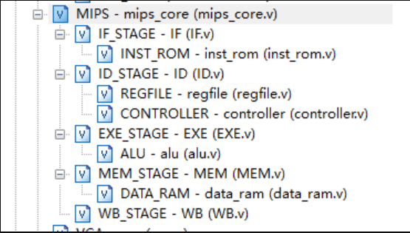
mips
debug_en ->SW[0]
debug_step ->btn_step –>btn[16]
思考1：在CPU中做了什么处理支持了单步调试
mips_core(CPU) ->controller,datapath
Controller:负责指令解析生成对应的控制信号 在这个架构里面，是将一条指令的五步需要的控制信号一起生成，
Datapath:1.在相应阶段使能打开时，做该做的事 2.将后面阶段需要的寄存器传递下去
reg wb_data_src_exe, wb_data_src_mem, wb_data_src_wb;
思考2：为什么exe阶段的信号不用保存
Notes:
所以我们先打开开关0，再按按钮阵列的左下角的按钮就可以进行单步调试
Controller除了后面的if_rst,if_en等等信号，和我们实现的多周期没啥太大差别
比如IF阶段，PC = PC+4，

Slide 4
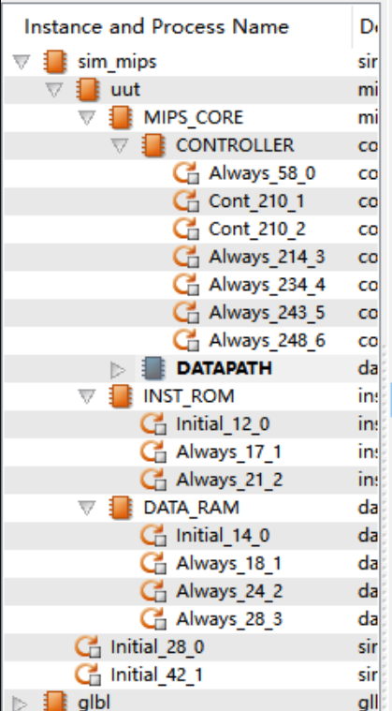

以指令为例
Controller: rs_used rt_used
Datapath: regw_addr_exe <= regw_addr_id;//写回寄存器的ID
思考3：根据仿真结果，这次stall了几个周期，为什么
再结合后面的branch stall 分析stall的周期数，两者为什么不同？
Notes:
两条指令都是简单的R型指令
解析R型指令时会有rs_used和rt_used
仿真的时候，不用改代码，把左边的controller拖到右边，re-launch就可以看到变化情况了

Slide 5
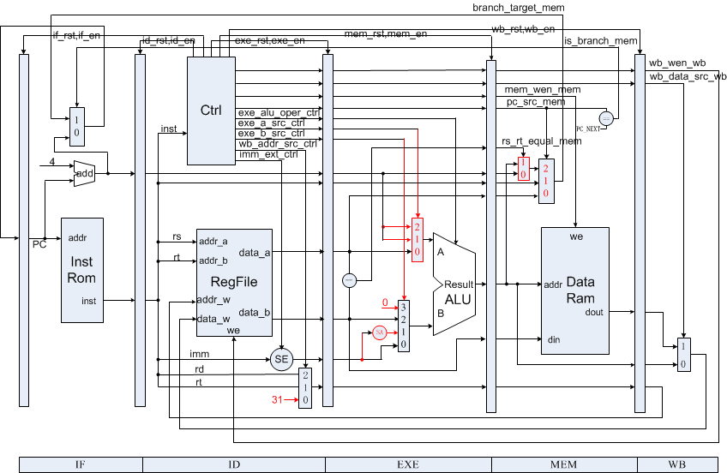
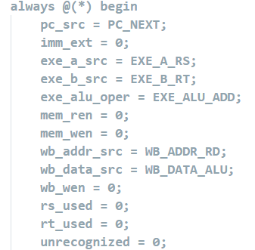
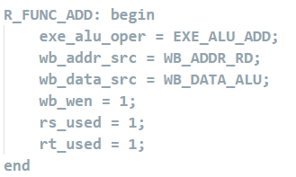
Notes:
Add 1,0,0 IF 走PC+4，

